Slide 1
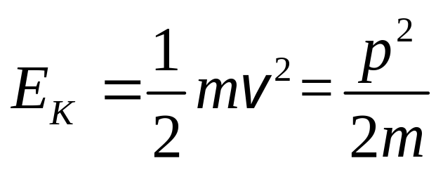






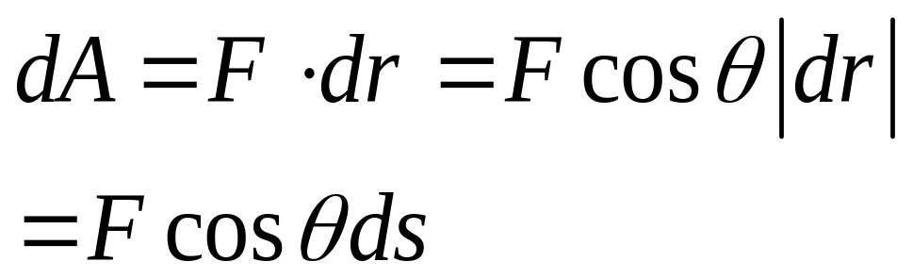

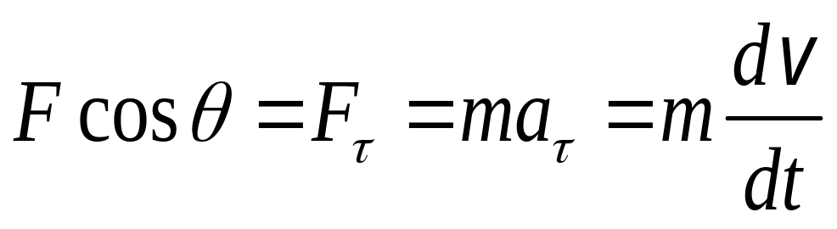
3-2动能和动能定理
3.2动能和动能定理
动能 质点的动能定理 质点系的动能定理
一 动能
定义动能
二 质点的动能定理

Slide 2
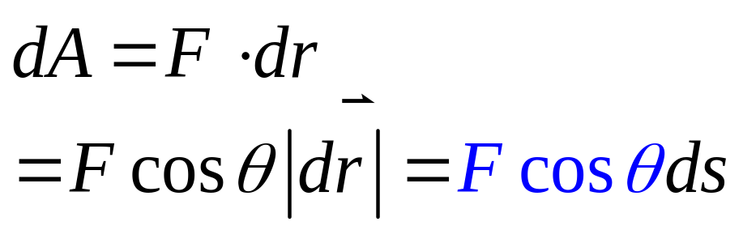
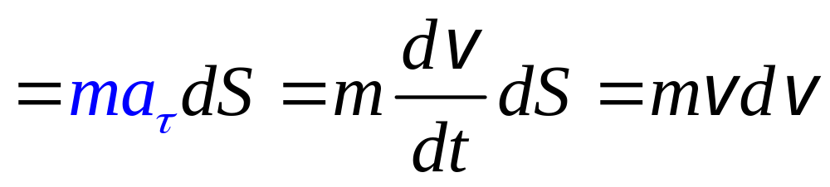
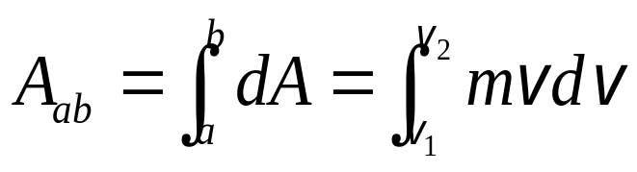

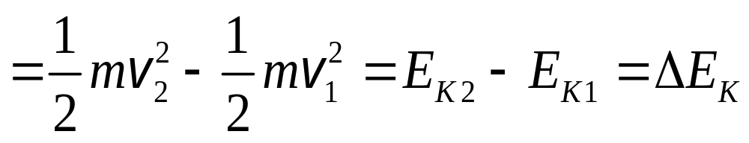
3.2动能和动能定理
动能 质点的动能定理 质点系的动能定理
合外力对质点所作的功，等于质点动能的增量
——质点的动能定理

Slide 3
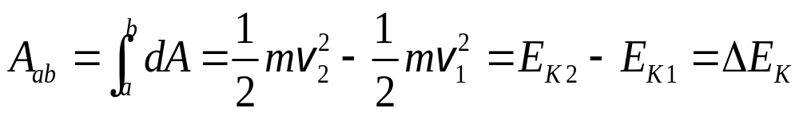
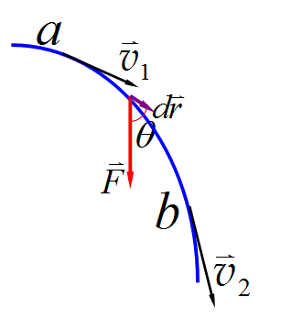
3.2动能和动能定理
动能 质点的动能定理 质点系的动能定理
注意
功是过程量，动能是状态量；
功和动能依赖于惯性系的选取，
但对不同惯性系动能定理形式相同．
使用动能定理可以很方便地求变力的功

Slide 4









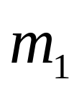




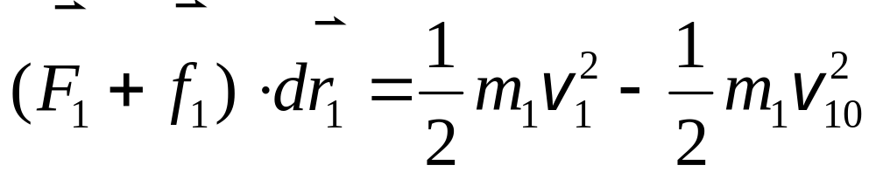
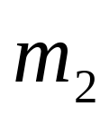
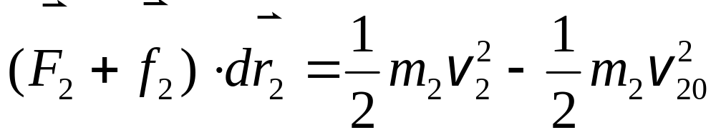
3.2动能和动能定理
动能 质点的动能定理 质点系的动能定理
三 质点系的动能定理
1 质点系、内力、外力
2 质点系的动能定理
对 ：
对 :

Slide 5
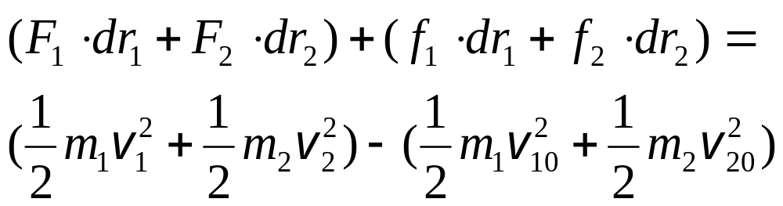
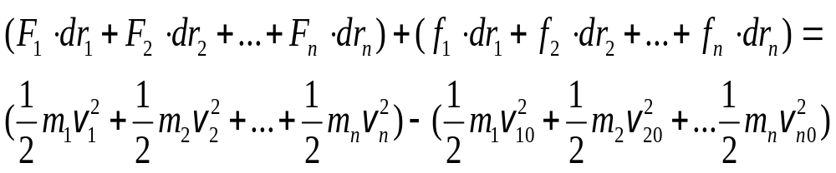
3.2动能和动能定理
动能 质点的动能定理 质点系的动能定理
两式相加得
推广得

Slide 6
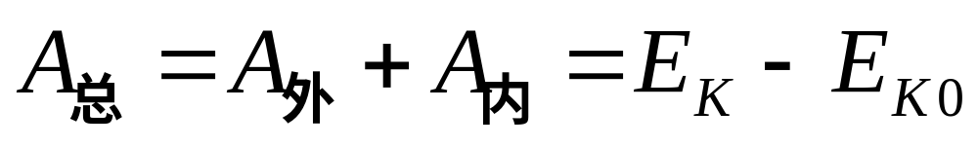
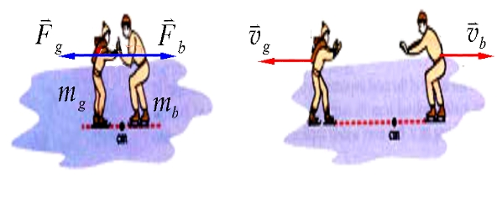
3.2动能和动能定理
动能 质点的动能定理 质点系的动能定理
所以得
即所有的外力和内力作功之和等于质点系
动能的增量—质点系动能定理
讨论：
(1) 内力和为零,内力功之和可以不为零，因而可以改变系统的总动能
(2) 内力改变系统的总动能,但是不能改变系统的总动量
注意：
*质点系内力做功的代数和不一定为零

Slide 7
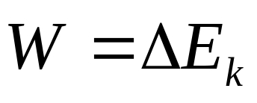

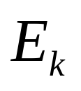
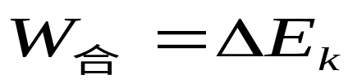
3.2动能和动能定理
动能 质点的动能定理 质点系的动能定理
动能定理使用时应的注意事项：
动能是状态量，功是过程量，两者由动能定理相联系。其实质是：力作用一段距离的累积效果，使物体的运动状态发生变化；
b. 考虑动能的增量时，只与始末状态有关；
c. 是标量式，使用方便；
d. 速度 是相对量， 是相对量，应考虑参考系；
是合外力的功
合外力作正功，物体动能增加；合外力作负功，
物体动能减少；合外力不作功，物体动能不变。

Slide 8
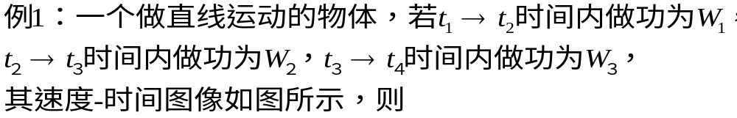
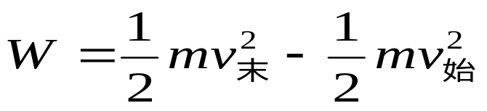
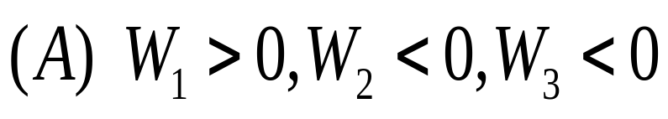
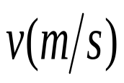
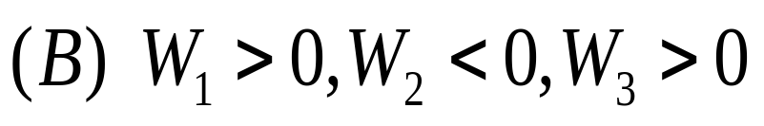
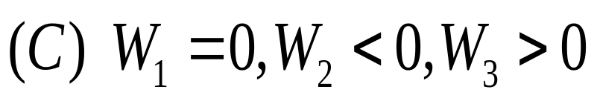
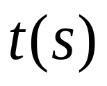
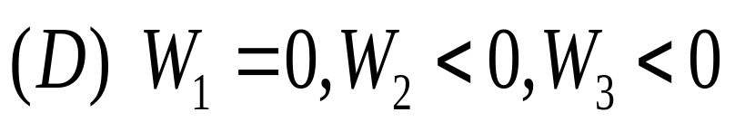
3.2动能和动能定理
动能 质点的动能定理 质点系的动能定理
０ t1 t2 t3 t4

Slide 9
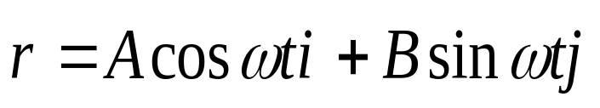
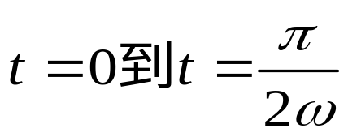
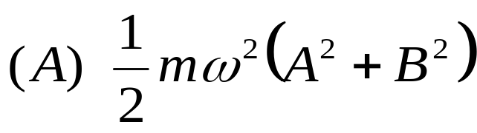
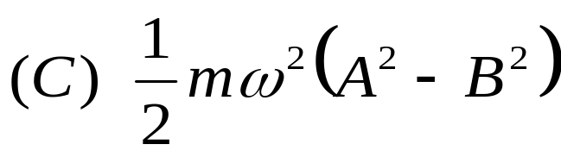
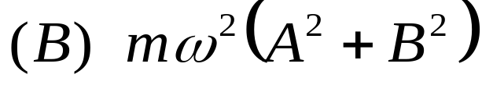
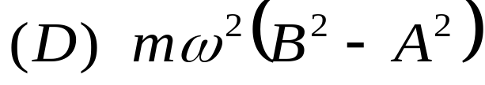
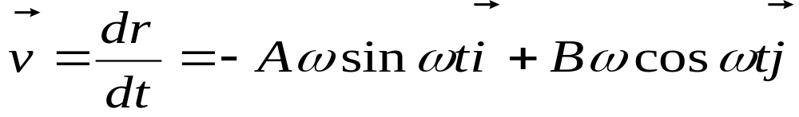
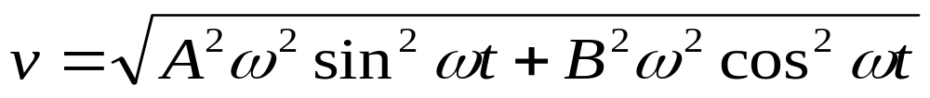
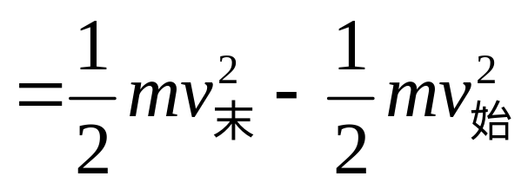
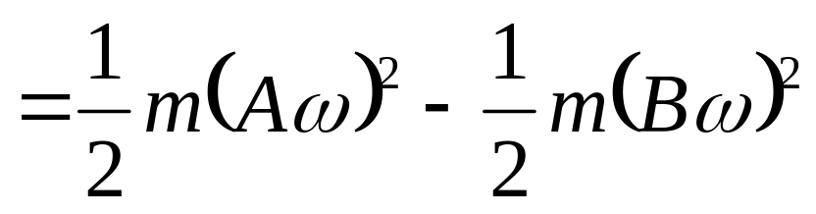
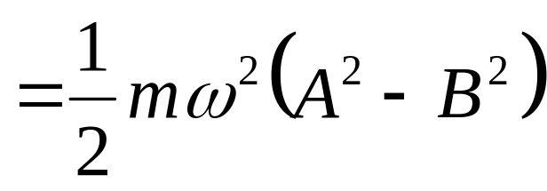
3.2动能和动能定理
动能 质点的动能定理 质点系的动能定理
例2质点的运动方程为 ，
则在外力作用下，从 时间内，外力做功为：
解：

